Slide 1
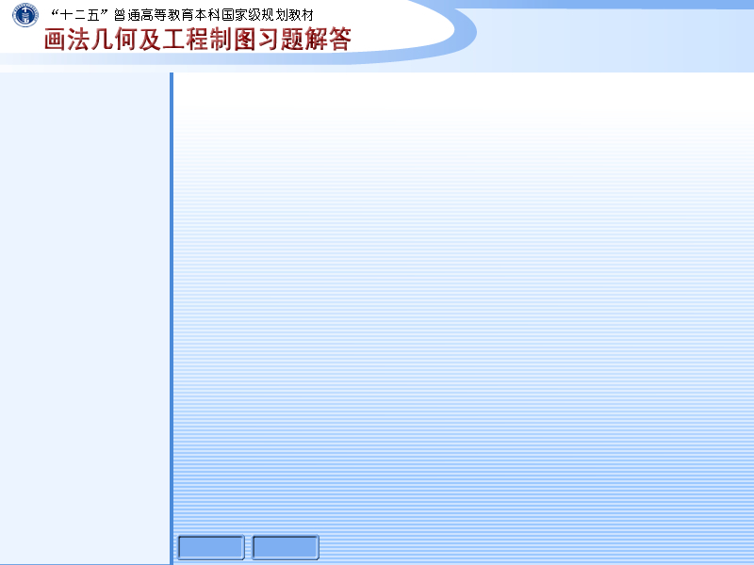
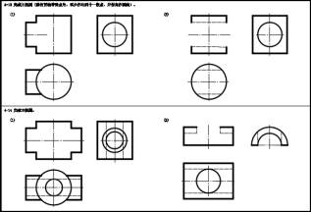
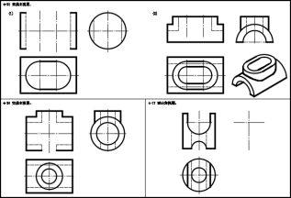
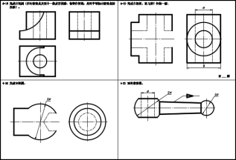
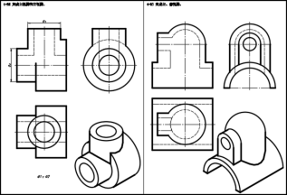
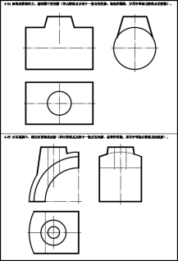
第四章 组合体
P 25
P 26
P 27
P 28
P 29
下一页

Slide 2
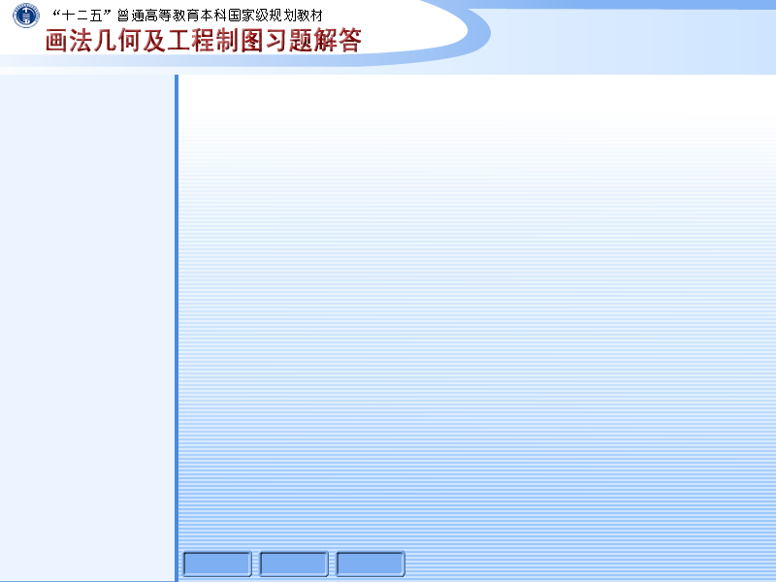
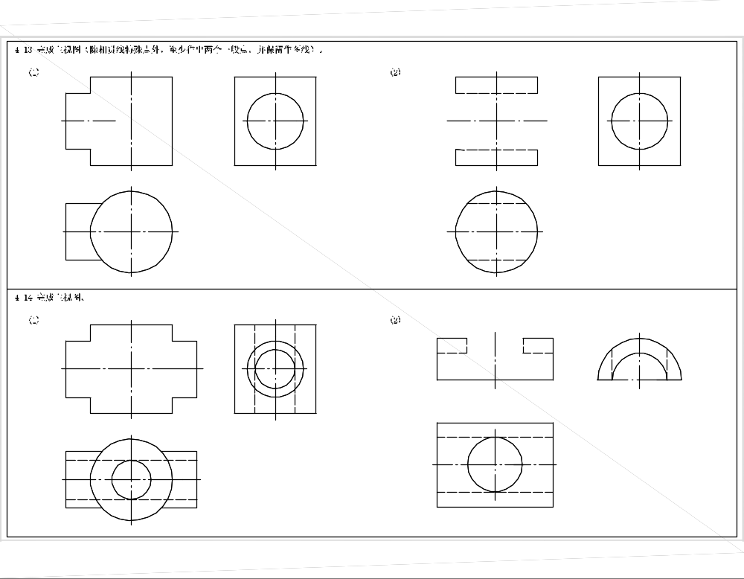
P25
两回转体表面的交线
模 型
4-13(1)
4-13(2)
4-14(1)
4-14(2)
下页题
答 案

Slide 3
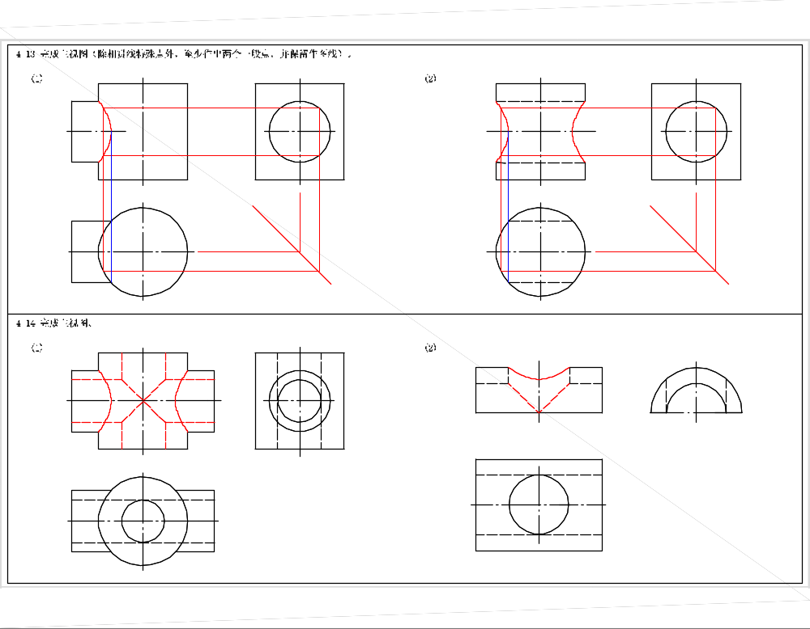
两回转体表面的交线
模 型
4-13(1)
4-13(2)
4-14(1)
4-14(2)
题 目
下页题
返 回
P25

Slide 4
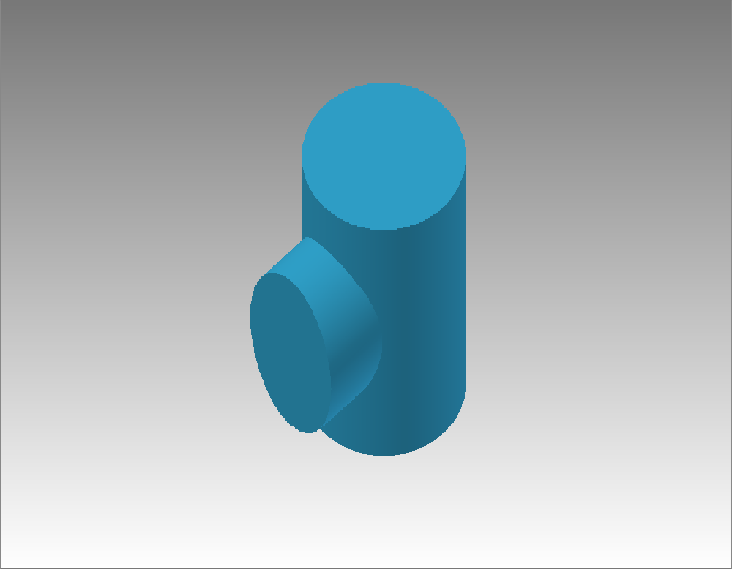
两回转体表面的交线
模 型
4-13(2)
4-14(1)
4-14(2)
下页题
题 目
答 案
P25

Slide 5
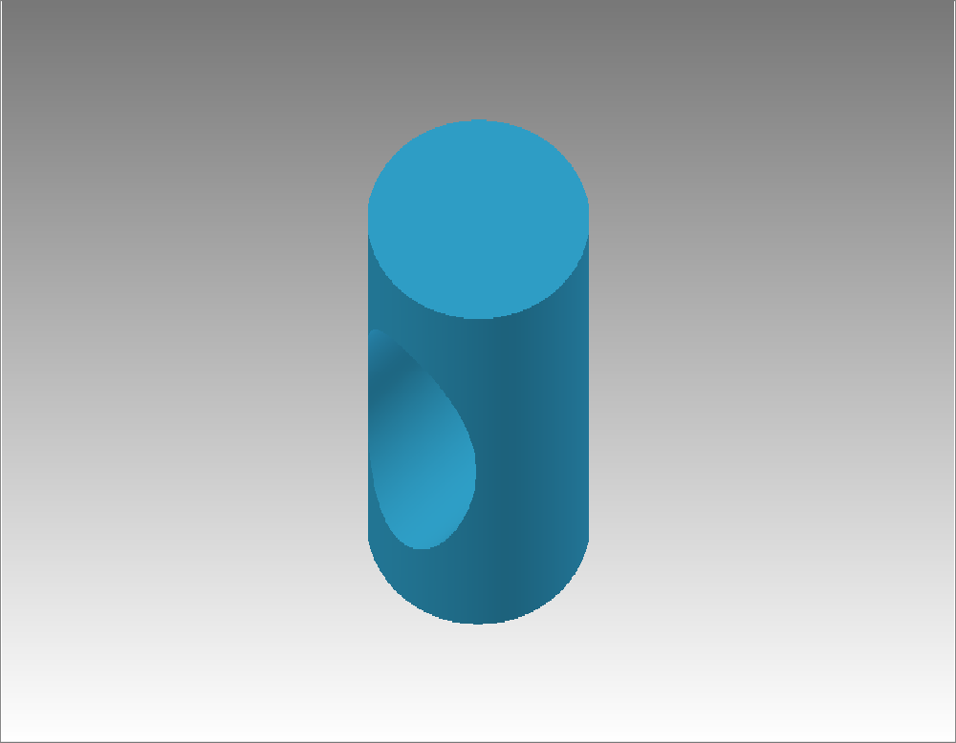
两回转体表面的交线
模 型
4-13(1)
4-14(1)
4-14(2)
下页题
题 目
答 案
P25

Slide 6
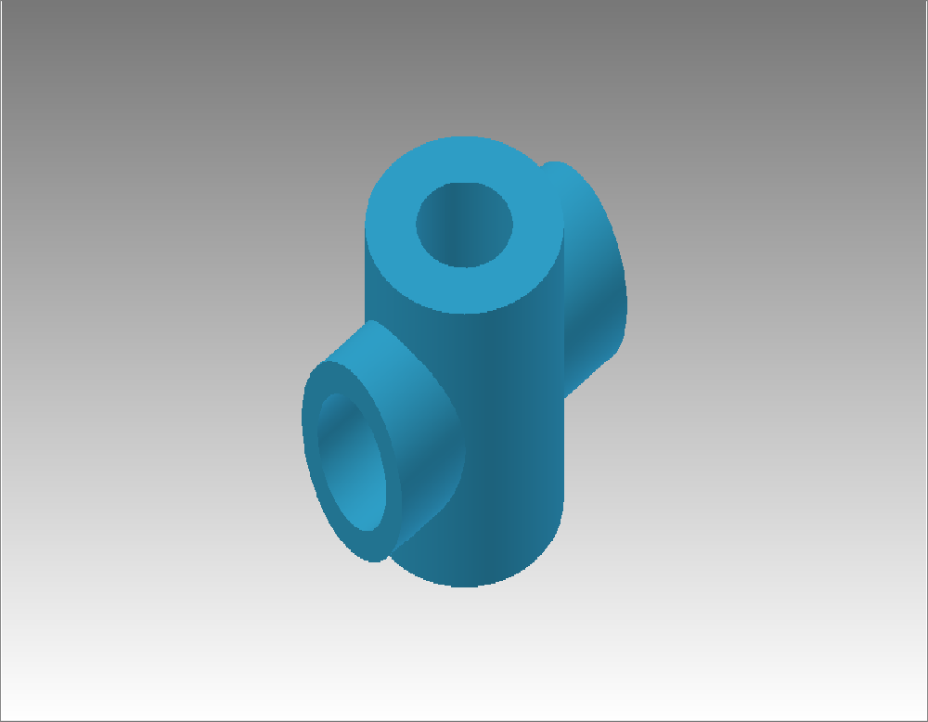
两回转体表面的交线
模 型
4-13(1)
4-13(2)
4-14(2)
下页题
题 目
答 案
P25

Slide 7
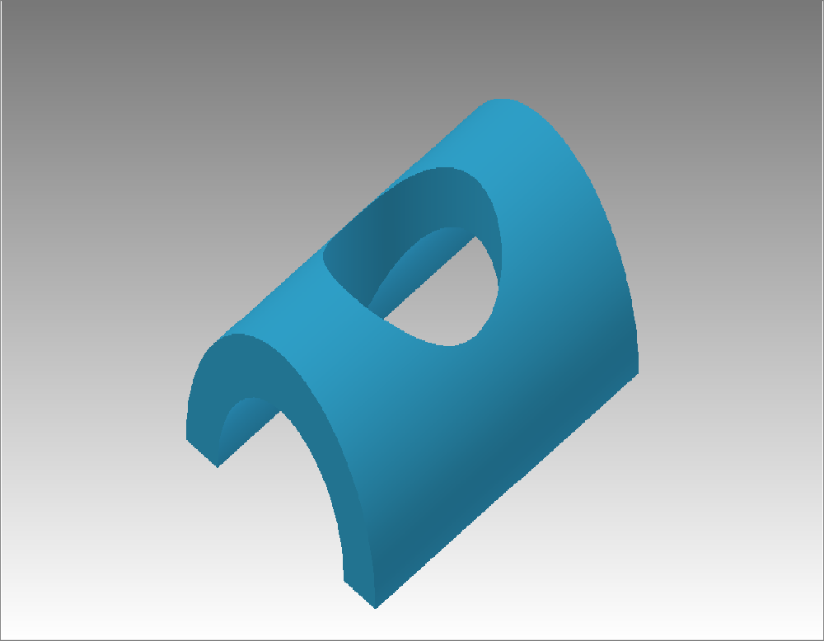
两回转体表面的交线
模 型
4-13(1)
4-13(2)
4-14(1)
下页题
题 目
答 案
P25

Slide 8
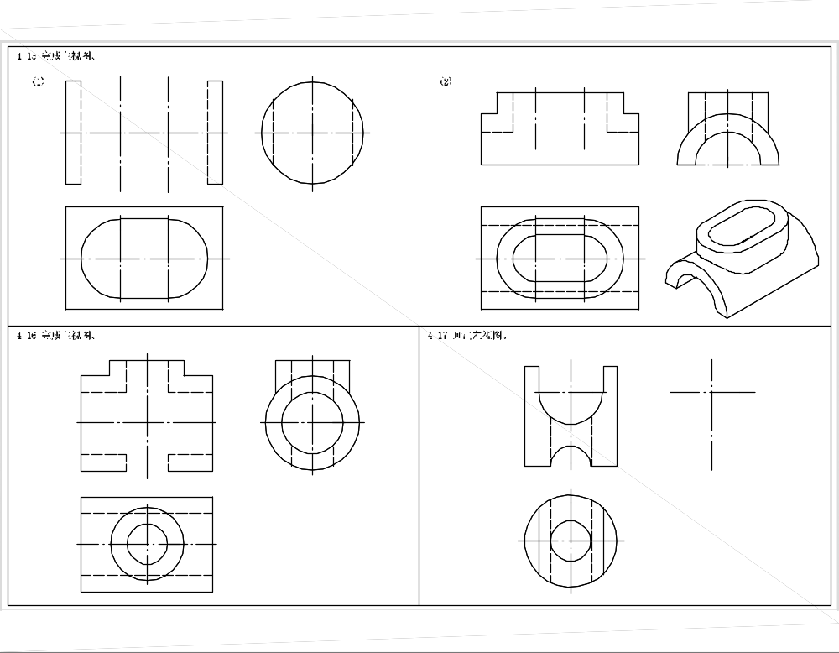
两回转体表面的交线
模 型
4-15（1）
4-15（2）
4-16
4-17
上页题
下页题
答 案
P26

Slide 9
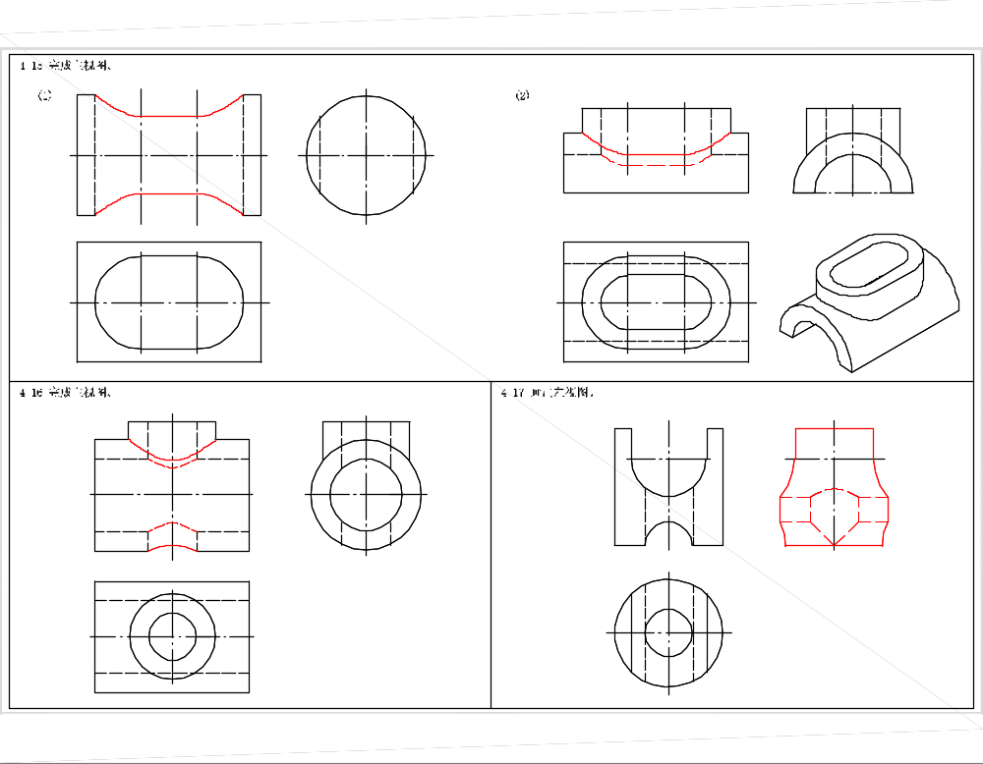
两回转体表面的交线
模 型
4-15（1）
4-15（2）
4-16
4-17
题 目
下页题
返 回
P26

Slide 10
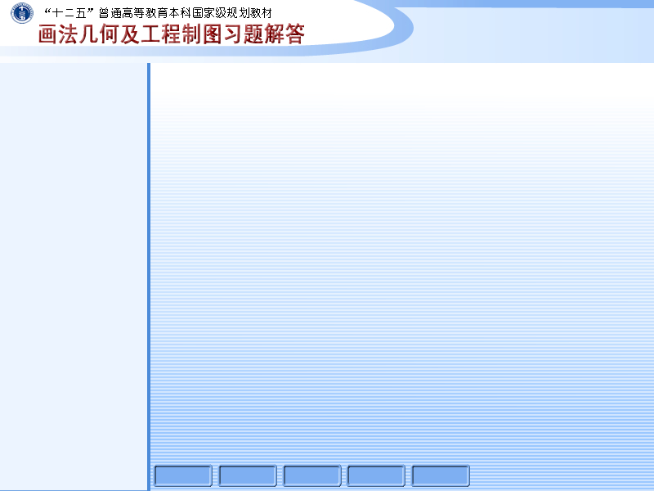
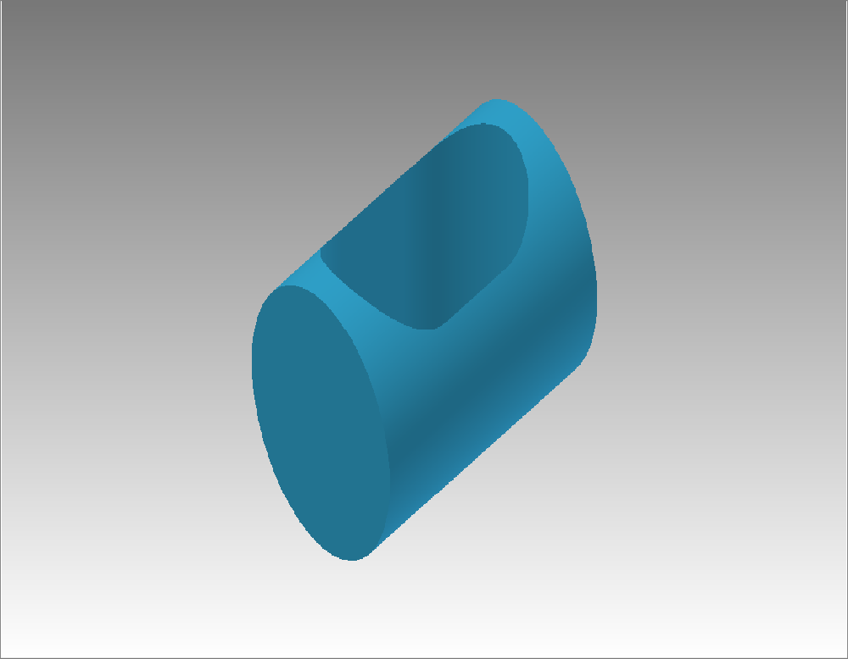
两回转体表面的交线
模 型
4-15（2）
4-16
4-17
上页题
下页题
题 目
答 案
P26

Slide 11
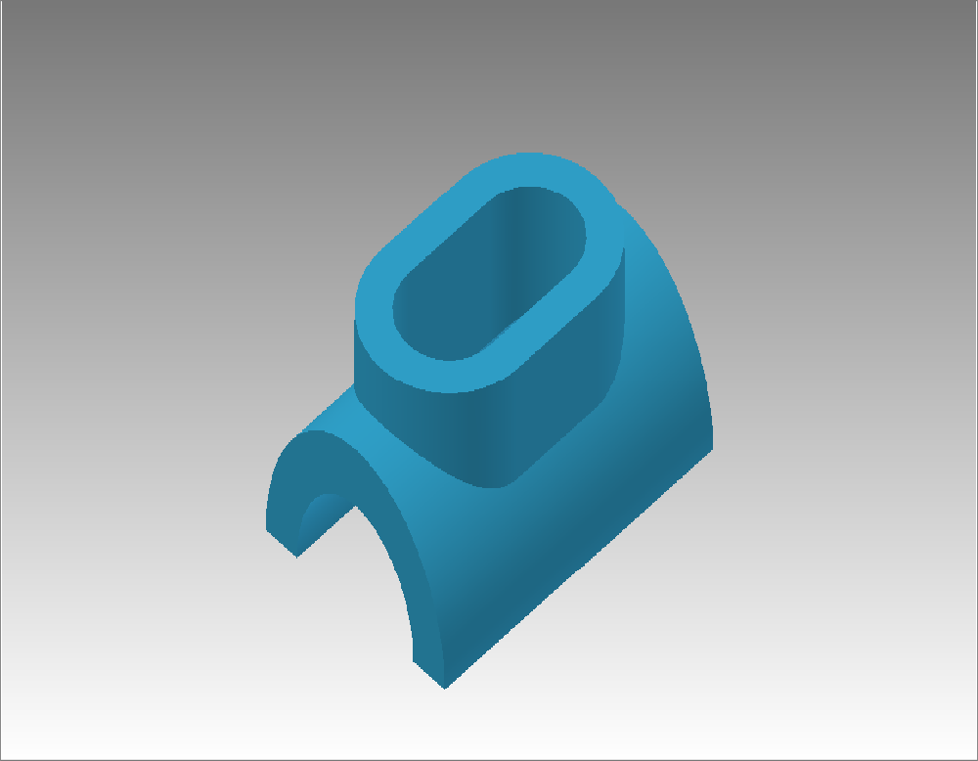
两回转体表面的交线
模 型
4-15（1）
4-16
4-17
上页题
下页题
题 目
答 案
P26

Slide 12
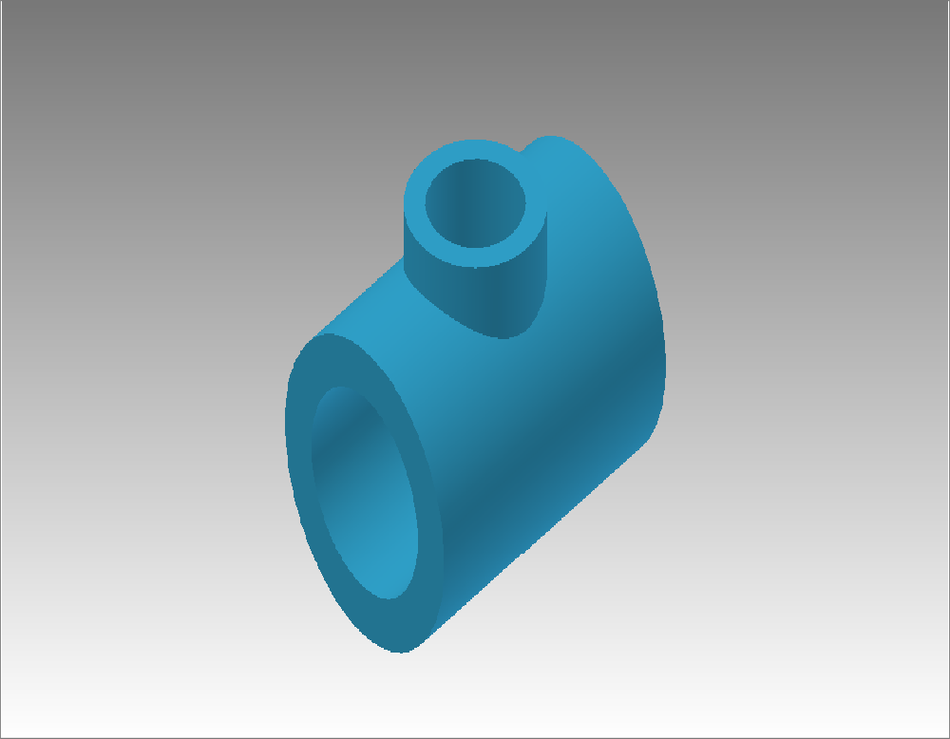
两回转体表面的交线
模 型
4-15（1）
4-15（2）
4-17
上页题
下页题
题 目
答 案
P26

Slide 13

两回转体表面的交线
模 型
4-15（1）
4-15（2）
4-16
上页题
下页题
题 目
答 案
P26

Slide 14
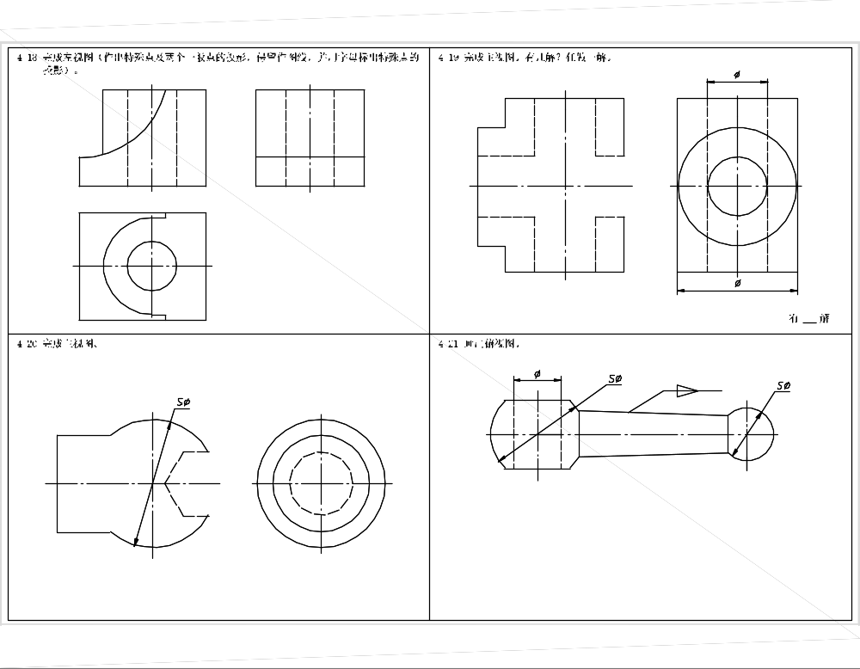
两回转体表面的交线
模 型
4-18
4-19
4-20
4-21
上页题
下页题
答 案
P27

Slide 15
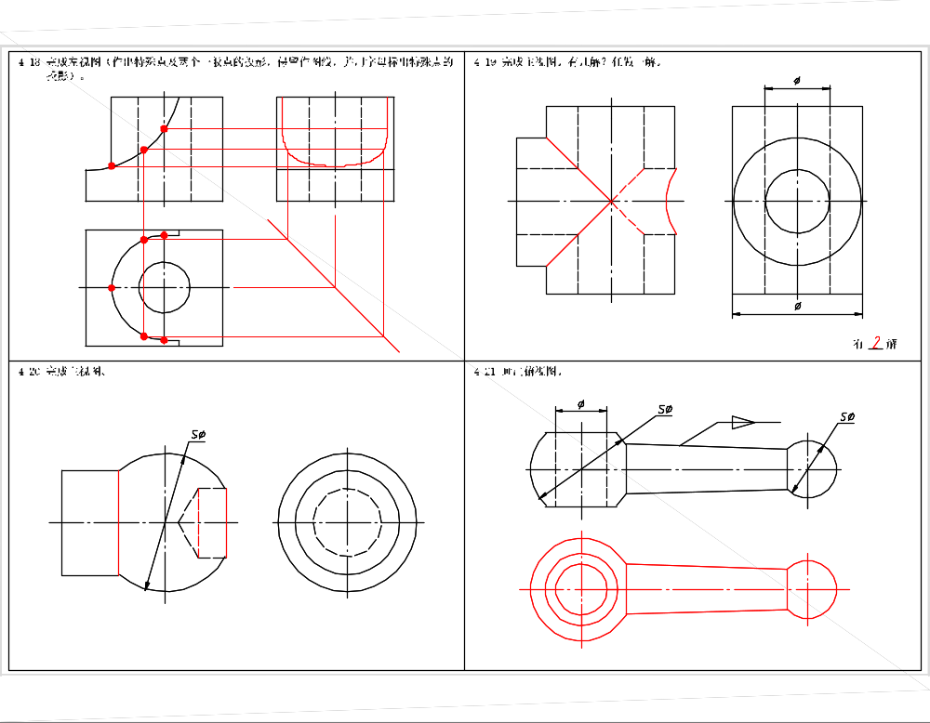
两回转体表面的交线
模 型
4-18
4-19
4-20
4-21
题 目
下页题
返 回
P27

Slide 16
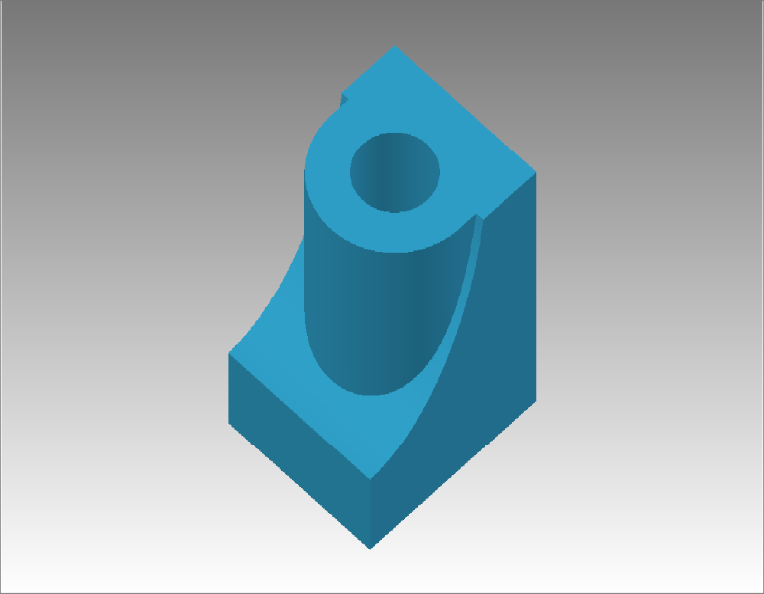
两回转体表面的交线
模 型
4-19
4-20
4-21
上页题
下页题
题 目
答 案
P27

Slide 17
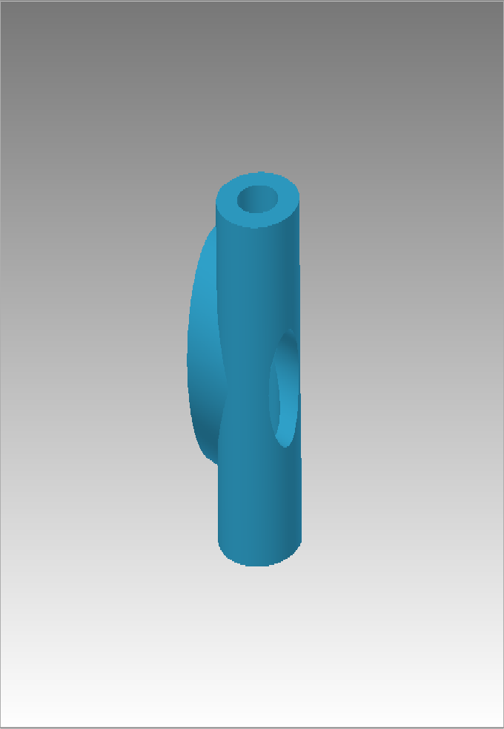
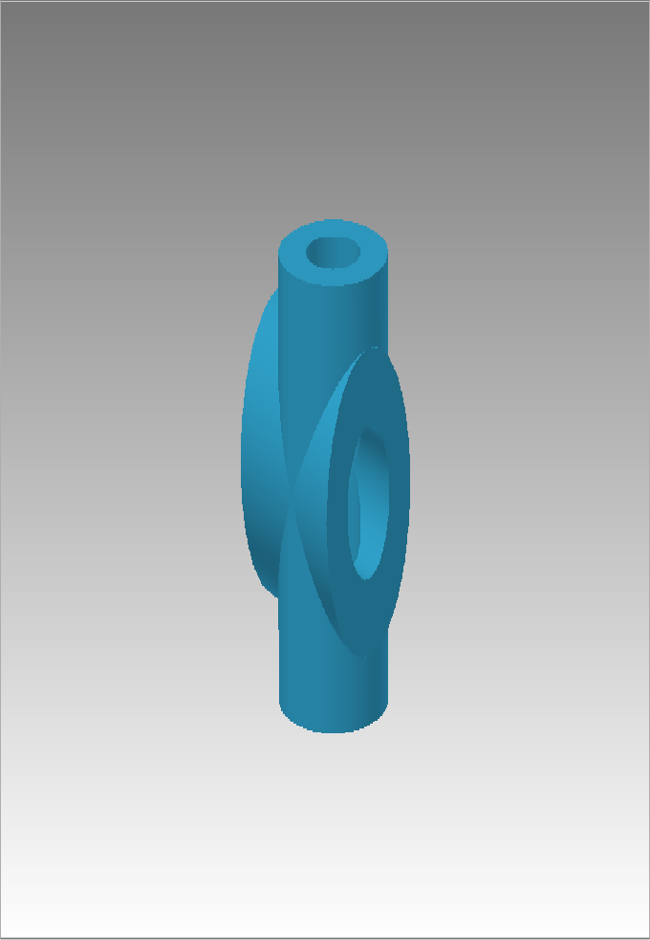
两回转体表面的交线
解1
解2
模 型
4-18
4-20
4-21
上页题
下页题
题 目
答 案
P27

Slide 18
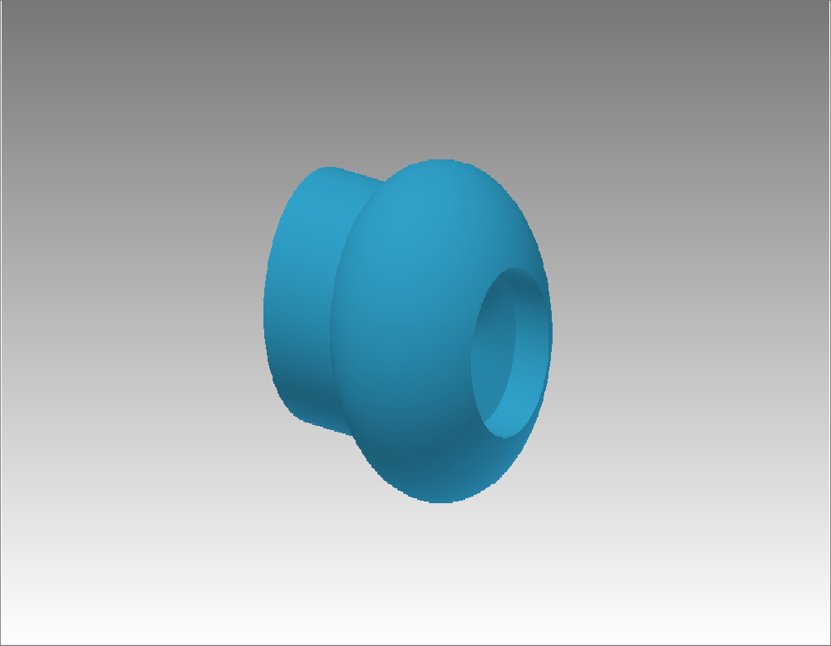
两回转体表面的交线
模 型
4-18
4-19
4-21
上页题
下页题
题 目
答 案
P27

Slide 19
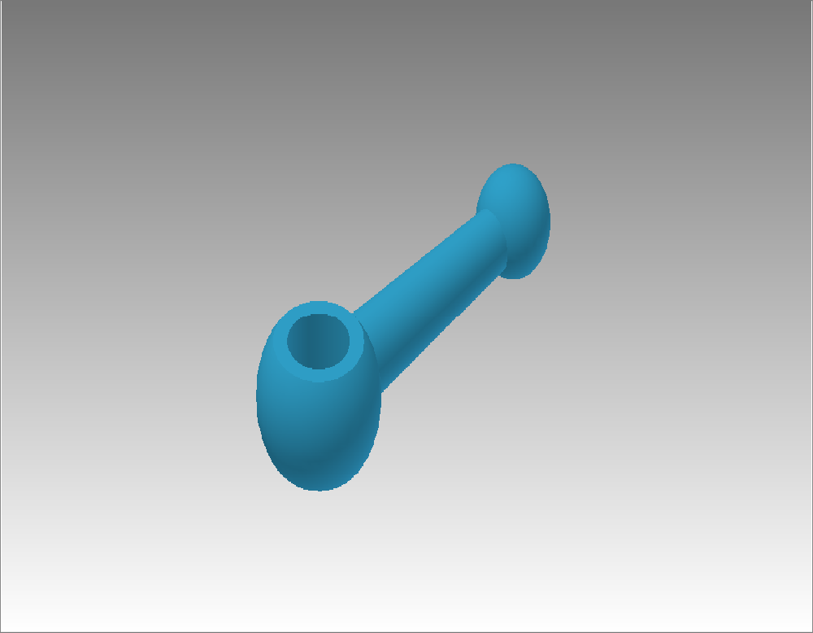
两回转体表面的交线
模 型
4-18
4-19
4-20
上页题
下页题
题 目
答 案
P27

Slide 20
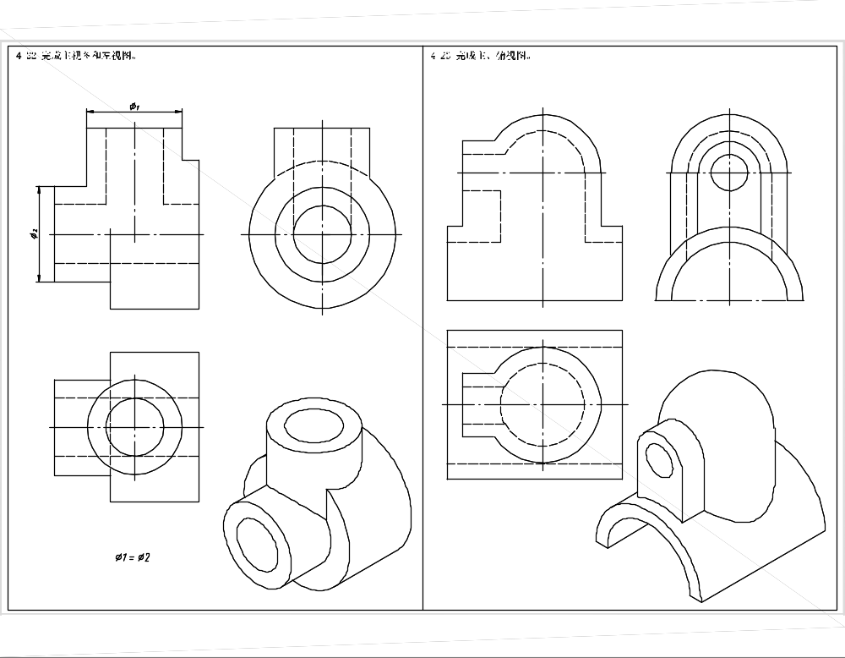
两回转体表面的交线
模 型
4-22
4-23
上页题
下页题
答 案
P28

Slide 21
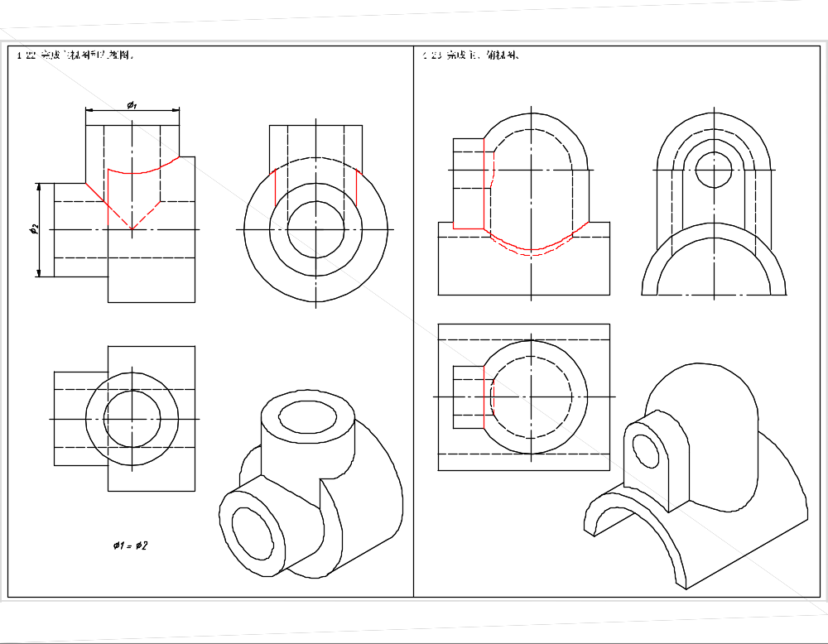
两回转体表面的交线
模 型
4-22
4-23
题 目
下页题
返 回
P28

Slide 22
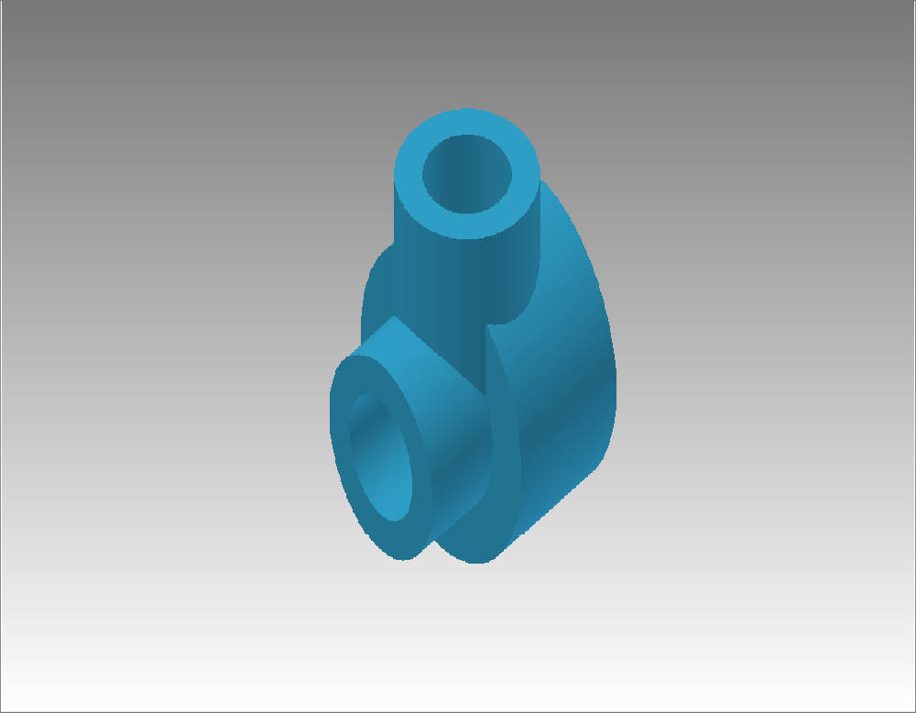
两回转体表面的交线
模 型
4-23
上页题
下页题
题 目
答 案
P28

Slide 23
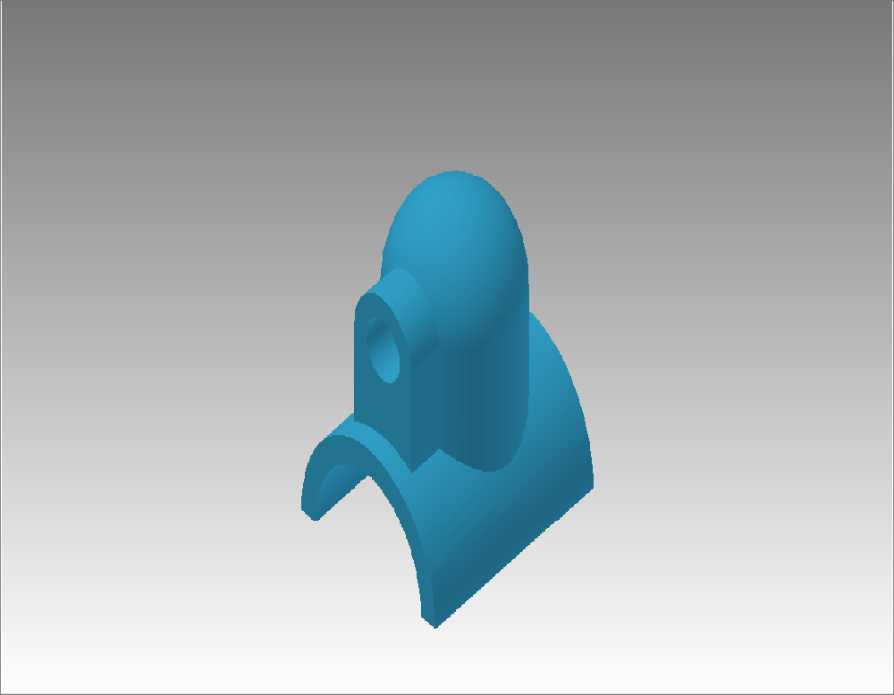
两回转体表面的交线
模 型
4-22
上页题
下页题
题 目
答 案
P28

Slide 24
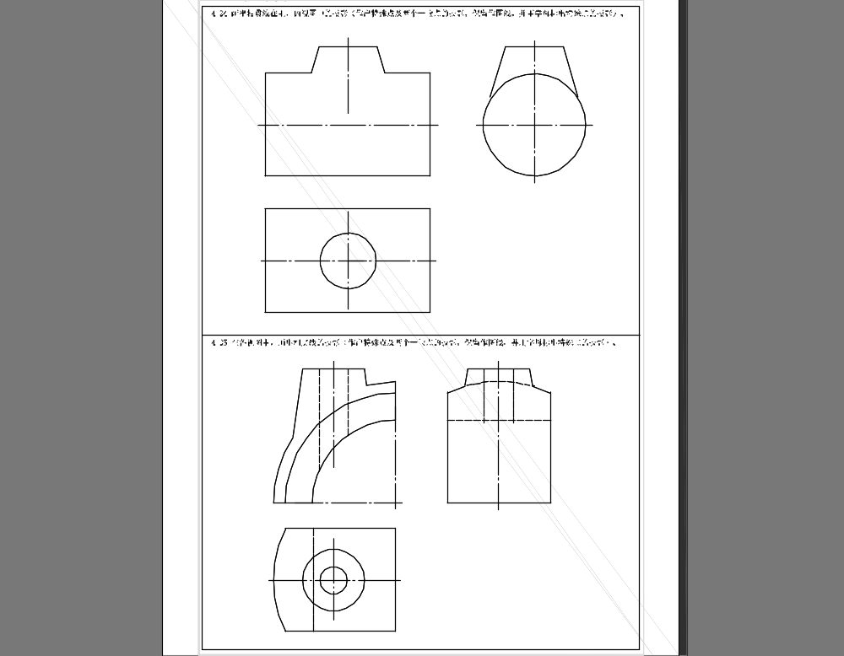
两回转体表面的交线
模 型
4-24
4-25
上页题
答 案
P29

Slide 25
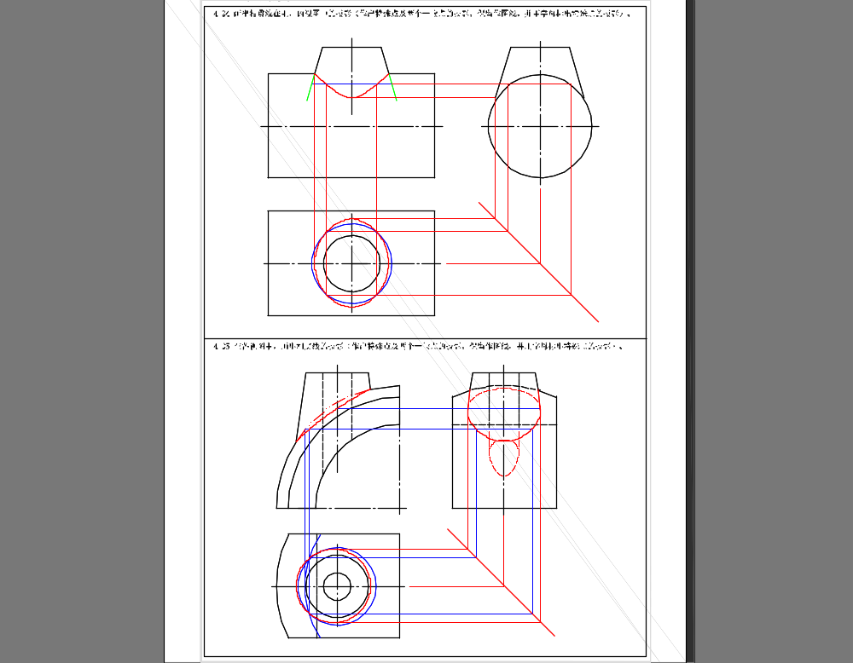
两回转体表面的交线
模 型
4-24
4-25
题 目
返 回
P29

Slide 26
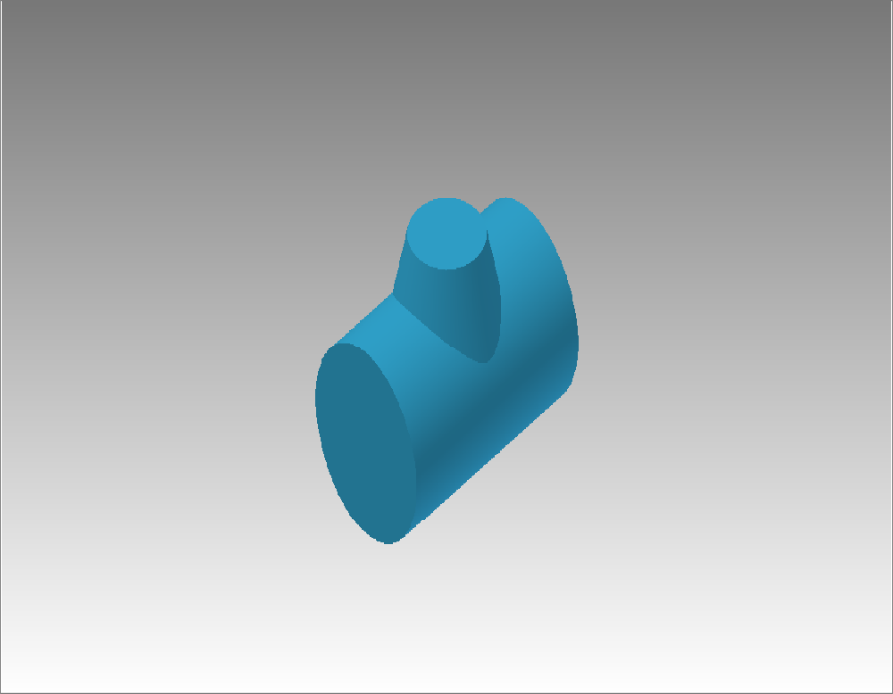
两回转体表面的交线
模 型
4-25
上页题
题 目
答 案
P29

Slide 27
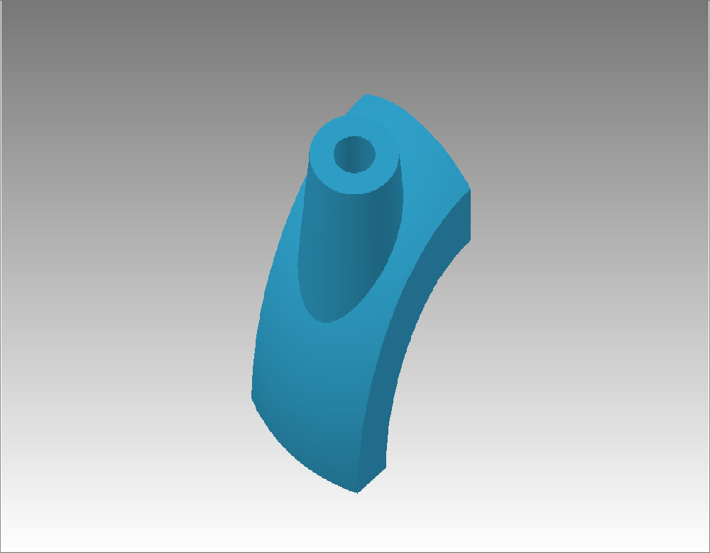
两回转体表面的交线
模 型
4-24
上页题
题 目
答 案
P29

